Slide 1
研究创新实验
李全顺
吉林大学生命科学学院

Slide 2
课程概况
课程名称：研究创新实验
课程代码：07334010
课程类别：学科基础课程
课程性质：选修
面向专业：生物科学、生物技术、药物制剂、制药工程、
化学生物学
开课学期：第4、5学期
学时学分：64学时（2学分）

Slide 3
教学任务与目的
全面提高学生获取信息、综合分析、解决问题及科研创新
能力；
培养学生“勤于思考、勇于探索”的科学品质，培养学
生科学实验现象鉴别能力、数据处理与分析能力、语言表
达能力和突发事故的应变能力；
培养学生的科研兴趣及团队合作精神。

Slide 4
基本技术与技能
掌握生物学、药学研究中的基本技术与方法；
培养学生的创新意识、创新精神、创新能力；
加强学生解决实际问题的能力，如文献、手册、工具书、
网络资源的挖掘与整理能力等。

Slide 5
考核方式与成绩评定
考核方式：
综合考核方式评定实验成绩，按百分制方式计分。
成绩评定标准：
申请书撰写 15分
开题报告 10分
实验操作 30分
实验记录 15分
阶段考核 10分
论文撰写 20分

Slide 6
实施程序
1. 选题阶段
2. 文献的查阅与整理
3. 方案的科学设计
4. 项目的开题与论证
5. 创新实验的实施
6. 实验的总结讨论
7. 学术论文的撰写
8. 成绩评定

Slide 7
一、科研选题
选题是科研中的首要问题，选题正确与否决定实验的新颖性与意义，题目要具有科学性与新颖性。
研究创新实验的选题：
(1) 根据中心网站公布的课题结合个人的兴趣；
(2) 实施过程中所锻炼的科研能力与实验技能；
(3) 选题范围不能过大，否则给实施带来难度；
(4) 多听指导教师、师兄师姐的意见。

Slide 8
科学性与新颖性
科研课题的科学性与新颖性：
突出课题的研究实质与研究亮点，题目具有吸引力。
(1)基于类风湿性关节炎信号网络的“功能鸡尾酒”型靶向小核酸递释系统的构建与评价
(2)具有双组分协同效应的嗜热组蛋白-g-PEI衍生物基因传输载体的构建与评价

Slide 9
二、文献查阅与整理
目 的：
了解课题近年来国内外的研究进展及存在的问题，找出研
究课题的关键与突破点，提出自己的设想，进而确定研究
方案。
引用文献中的先进方法与技术。
建 议：
1. 先阅读综述，后阅读研究论文；
2. 先阅读中文文献，后进行高水平英文文献的阅读。

Slide 10
中文文献的查阅
中国学术文献总库（CNKI）
万方数据库
维普中文期刊全文数据库

Slide 11
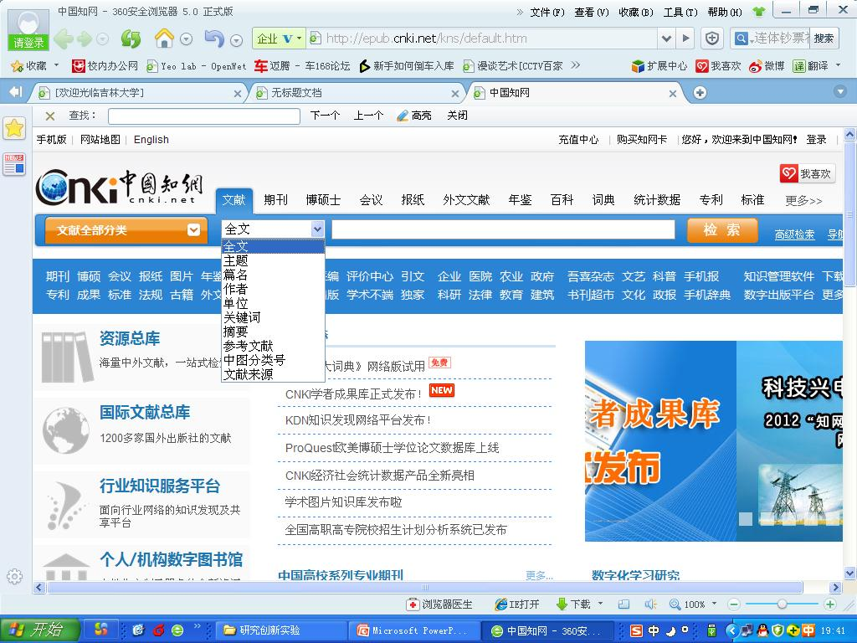
中国学术文献总库（CNKI）

Slide 12
专利检索

Slide 13
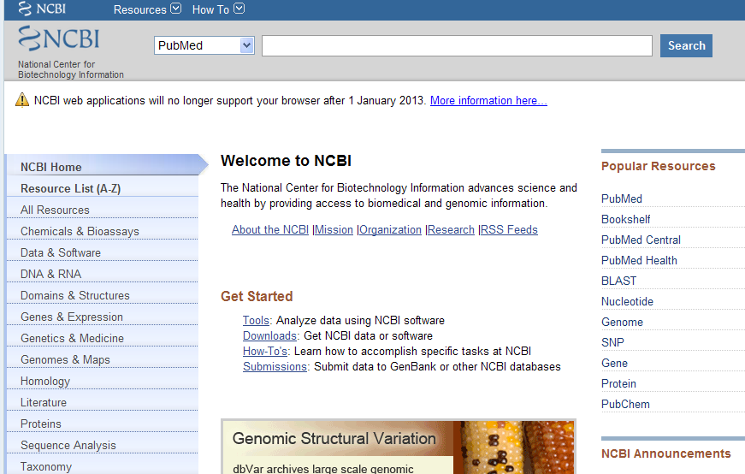
英文文献的查阅——NCBI

Slide 14
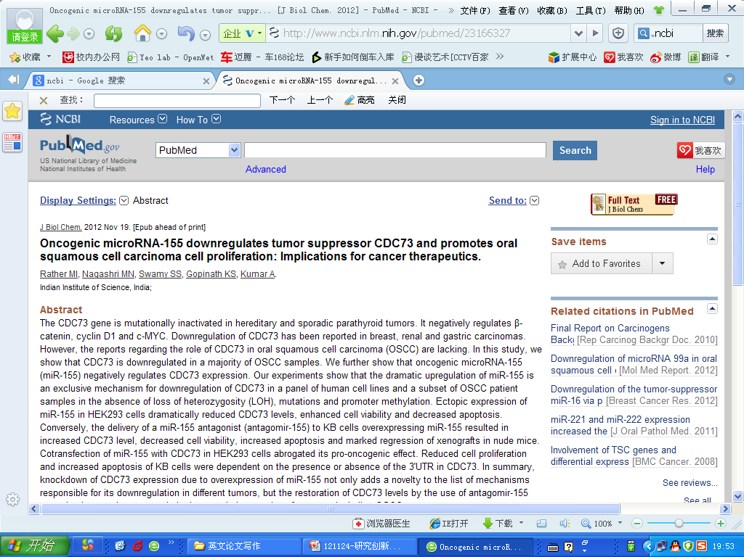
英文文献的查阅——NCBI

Slide 15
常见外文数据库
ACS (American Chemistry Society)
Elsevier (荷兰Elsevier出版集团）
John Wiley出版公司
RSC
Springer
HighWire Press （斯坦福大学图书馆创立）
PNAS
Nature及集团出版物
Science Online

Slide 16
常用外文数据库

Slide 17
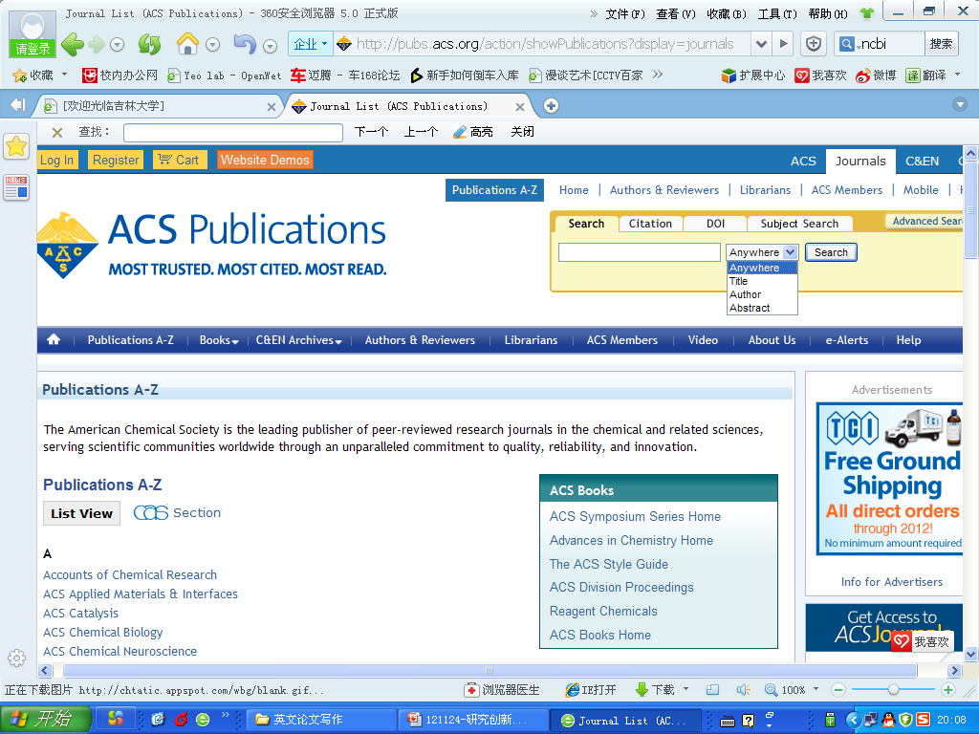
英文文献的检索

Slide 18
三、方案的科学设计
基本要求：
要求学生填写好研究创新实验申请书，申请书内容包括：实验题目；实验的理论依据（实验研究的目的意义、实验原理、主要参考文献及出处等）；实验方案（实验目标、实验内容和关键问题，拟采用的实验方法、技术路线及可行性分析，创新点，实验时间安排等）；设计小组人员（项目负责人姓名、项目组成员）；实验基础要求（实验材料、仪器设备、试剂及配制等）；申请者承诺；教师推荐意见；实验中心评审意见。
这个过程可让学生了解科研课题申报的程序，培养学生用精炼语言表达自己的创新思想和设计方案，锻炼学生综合归纳的能力。

Slide 19
项目申请书的撰写
填写之前，仔细阅读填表须知；
2. 先填写个人信息及项目基
本信息内容，之后进行正
文的填写；
3. 填写完毕后，务必认真修
改、检查。

Slide 20
立项背景和依据
回答：为什么？
具体包括：
研究背景
国内外研究现状
研究目的与意义（必要性和重要性）
提出拟解决的问题和要达到的目标
参考文献

Slide 21
立项背景和依据
以问题导引的方式来写研究意义：
简要分析机理及主要研究热点，引出目前主要存在的问题；
针对主要问题，带出本项目要解决的问题；以此为切入点来阐
述项目的意义及预期目标，以及相关的理论意义与应用价值。
常见问题：
文献综述不够，对国内外研究缺乏真正了解；
提出问题不符合实际情况；
对研究手段不熟悉，有些提法不妥当；
对国内外现状缺少系统性、逻辑性、针对性的归纳分析；
缺少逻辑性与层次感，没有做到随时点题。

Slide 22
立项背景和依据
研究现状分析的写法：
从科学问题切入，简要论述国内外研究成果，并引出当前研究热点方向；
从研究方向展开，详细分析国内外在本方向上的研究进展，引出阐述机理或发明新方法的关键问题所在；
围绕关键问题，详细论述国内外以往的研究结果、当前的现状、今后的发展趋势，综合分析后提出尚未解决的问题；
提出本项目的研究设想及要解决的科学问题；
将课题组的前期研究结果融合在立项依据中。

Slide 23
项目研究内容
回答：做什么？
具体包括：
主要研究内容
拟解决的关键问题
重点和难点

Slide 24
研究内容
具体要求：
内容要适当，重点突出，确保研究周期内完成；
与目标相辅相成，为研究目标服务；
篇幅适当，注意与研究方案及技术路线区分。
存在问题：
内容过多，研究期限内难以完成；
内容分散，不能阐明研究目标。

Slide 25
拟解决的关键问题
具体要求：
找出关键问题，同时提出解决策略。
什么是关键问题？
本项目研究中对达到预期目标有重要影响的某些研究内容
或因素；
为达到预期目标所必须解决和掌握的关键技术或研究手段。

Slide 26
项目特色与创新点
回答：本项目的突破点？
什么是创新性？创新性不等同于先进性。
原始创新
新原理、新机理、新技术、新方法、新手段等
手段创新、应用创新、方法学创新等
在前人工作基础上的发展与完善；
原有技术方法修改后应用于本项目。

Slide 27
申请理由
团队条件
对该项目的兴趣
可以学到的技术与方法
可以提高的能力与素质

Slide 28
项目实施方案
回答：怎么做？
具体包括：
研究方案
技术路线
可行性分析

Slide 29
研究方案
具体要求：
针对所提出的科学问题，结合研究内容，将操作步骤和关
键环节简明扼要地表达。
常见问题：
方案不清晰、不深入；
设计思路不清晰；
描述过于琐碎。

Slide 30
技术路线
嗜热组蛋白基因工程菌的构建
PEI25K
分离纯化
Michael加成
嗜热组蛋白
与DNA相互作用研究
PEN
嗜热组蛋白-PEN载体
与DNA相互作用
介导p53基因转染
免疫原性研究
双组分协同效应分析
肿瘤基因治疗研究
生物安全性分析

Slide 31
可行性分析
理论可行
前期工作基础翔实
课题组成员力量雄厚
研究平台保障

Slide 32
其他部分
回答：能不能完成？
项目计划进度安排；
项目研究所需要的资源（实验室、仪器设备、资源、仪器设备）；
项目经费预算；
项目完成预期研究成果；
指导教师意见；
评审组意见；
实验中心意见；
诚信承诺书。

Slide 33
四、项目的开题与论证
此阶段可分为三个程序进行：老师初审、学生修改、学生老师讲评等。设计讲评时，由每个设计小组推荐一名成员，把自己的设计方案作成电子版讲稿，每人10分钟的讲述时间，然后学生和老师对有关问题提问和探讨。
这个阶段不仅使学生的设计方案存在的具体问题得到解决，更具可操作性，而且开阔学生的思路，培养了学生的科学思维和创新意识，锻炼了学生语言表达能力、应变能力和评价能力。

Slide 34
五、创新实验的实施
学生主要是按照自己设计的实验步骤、采用的实验方案和安排的实验时间，有条不紊地完成实验的过程。此过程要求学生操作认真，观察细致，记录详细。这个阶段，很可能出现预想不到的现象，所以要及时分析，查找原因，并找到合理解决的方法，并进行数据的统计与分析。
在这一过程中，使学生独立动手能力、独立分析问题和解决问题的能力得到了提高，同时，由于学生在实验中靠自己的努力，排除各种困难，不仅培养了科学研究的品质，而且增强了学生的自信心。

Slide 35
实验记录
规范、翔实、整洁、真实，为后续工作的开展奠定基础；
记录内容：
实验时间；
具体的研究内容；
重要的研究方法与步骤；
实验现象与数据；
存在问题及下一步的改进策略。

Slide 36
六、实验的总结讨论
实验结束后，组织学生座谈，先由每个实验小组对实验的过程和结果进行阐述，再由指导教师或其他组学生对其报告的内容提出问题。
这一阶段锻炼学生归纳总结、表达能力，并对实验过程中的现象和结果做出科学的解释。
讨论后，指导教师应对创新实验的全过程进行总结，对每一个创新实验进行点评，目的在于激励探索，鼓励创造，把生物学知识应用到解决实验问题中去。这些作法唤起了学生们的科研热情，激发了学生的创新意识，培养了学生的创新精神和实践能力。

Slide 37
七、学术论文的撰写
创新实验论文的撰写：
将创新实验结果撰写成一篇期刊论文，是对大学生科学研究
的初步训练，为将来科研论文的撰写奠定良好的基础。
论文包括实验题目、摘要、关键词、引言、材料与方法、结
果与讨论、结论、参考文献等。
建议：
1. 先进行实验结果的总结，理清思路后进行论文的撰写；
2. 先进行论文的撰写，最后进行排版（排版参考<<创新实验论文格式要求>>）。

Slide 38
论文题目
题目中可以看到文章的精髓；
一般不超过20个字；
题目应该是短语而非句子；
尽量不用标点符号；
避免使用缩略词、公式、代号等。
建议：
1. 先拟定出若干题目；
2. 论文完成后，根据中心内容进行仔细推敲，选择最能表
达文章主题的标题。

Slide 39
作者署名
真实姓名，不用笔名；
多个作者排序时，通常按贡献大小；
通讯作者置于最后；
署名时标明工作单位、工作单位的地址及邮政编码。
张 三
（中国科学院研究生院，北京，100039）

Slide 40
摘 要
我国国家标准：
以提供文摘内容梗概为目的，不加评论和补充解释，简明、确切地记述文献重要内容的短文。
注意事项：
应该用第三人称
不加注释和评论
不宜举例，不用引文
不宜与其它研究工作比较
不应用图表、公式、化学结构式等
第一句话的注语，如“本文－－”、“作者－－”等词可省略

Slide 41
关键词
从论文中提炼出来
最能反映论文的主要内容
在同一论文中出现的次数最多
一般在论文的题目及摘要中都出现
一般为3-5个，最多不超过10个
可为编制主题索引和检索系统使用

Slide 42
引 言
引言主要包括：
对相关重要文献进行评述；
尽可能清楚地提出所研究问题的性质和范围；
阐述研究方法以及选定这种特定方法的理由；
阐述研究的主要结果以及意义等。

Slide 43
引 言
不要介绍人所共知的普通专业知识，或教科书上的材料；
不要推导基本公式；
不要对论文妄加评论，夸大论文的意义；
避免使用自夸性词语：
“填补了一项空白”、“达到了。级先进水平”、“前人从未研究过”；
避免使用客套话：
“才疏学浅、疏漏谬误之处，恳请指教”
“不妥之处还望多提宝贵意见”
避免使用广告式语言。

Slide 44
材料与方法
材料：
对材料的性质、质量、来源、选取与处理等加以详细的说明；
以方便科学同行重复实验，对论文结果加以验证。
方法：也称实验过程或操作步骤
叙述实验方法时，详细介绍实验的仪器、设备、条件、实验过程中出现的正常或异常现象及问题等；
只叙述使用的材料、采用的方法，不必做任何解释。

Slide 45
结果部分
书写要求：
简单扼要；
作者本人在这次实验中的研究结果，不能夹杂以前和他人的结果；
不外加研究者的评论、评价、分析和推理；
实验结果一般用数值表示，但不用原始实验数据，不要全部运算过程，而列经加工或统计处理的数值；
应用插图、表格、照片目的在于直观和形象性；
根据“材料与方法”中的观测指标逐项叙述结果时，若内容过多，可分成段落，加小标题，使内容层次分明。

Slide 46
讨论部分
是论文中最有创造性见解、最严格的部分；
对实验结果进行理论分析和综合；
使结果通过逻辑推理、理论分析，从中提出科学结论；
回答：
“为什么出现这样的结果”
“出现这样的结果意味着什么”

Slide 47
讨论部分
对本次实验或观察结果做出理论解释和讨论；
将本次结果，与过去及其他研究结果相比较，分析异同，解释产生差别的可能原因，并根据自己或他人的文献资料，提出自己的见解；
突出本项研究中的新发现，提出可能原因；
分析本次研究的不足，还存在哪些尚未解决的问题，提出今后急需研究的方向和设想。

Slide 48
结论部分
简明扼要，精炼完整，每条自成段落
说明结论适用的范围、突出新发现、新发明，强调其意义并作出恰当的评价
实验中不能肯定的内容不能写入结论
观点鲜明，用肯定的证据和可靠的数据写作，最好不用“可能”、“大概”等模棱两可之词
提出与本研究有关的建议
字数控制在100～300字之内
如果没有特殊内容，为避免与摘要重复，结论部分可以不写

Slide 49
参考文献
符合投稿杂志对于参考文献的要求；
推荐文献管理软件：Endnote

Slide 50
How to write and publish an English article?

Slide 51
为什么要花费时间去写作？
一个研究结果必须被别人引用才有意义。只有被理解，才能够被引用、被跟踪、被重复，进而获得科学层面上的认可。
写作时候一定要把握使别人明白的目的，即说服审稿人，且同时满足一般的读者。
写作的时候，一定要牢记：
主动迎合读者期望，预先回答专家质疑。

Slide 52
读者需要什么？
文章应该简单到让新手可以理解，同时又深刻到引起专家的兴趣。
最短时间能够找到文章最重要的信息
标题是否吸引人？
摘要是否包含新方法或新结果？
文章的关键在于结构，而非语法
读者可以跳过许多段落直接找到文章最重要的信息

Slide 53
写作前的准备——良好的记录习惯
实验记录本：数据翔实、条理清楚
文献记录本：记录本领域的研究进展及对文献的理解
思考下该文章为什么发表？其特色？
研究中可以借鉴的新方法与新技术
会议及报告记录本：给予你科研灵感，开阔思路
实验方法归纳与总结本

Slide 54
写作前的准备——头脑中清晰的写作思路
文章的重要性，讲述了哪些东西，阐明了什么原理，对未来的启示。（形成整体的研究思路）
文章的水平如何，能达到什么样的高度，发表在什么样的刊物（刊物也是平时文献阅读中的积累）
国外研究水平如何，你是在什么点或面上取得了突破与创新，千万别把主编和审稿人当白痴！！！

Slide 55
文章的结构
标题（Title）
摘要与关键词（Abstract、Key words）
引言（Introduction）
方法/实验步骤（Materials and Methods、Experimental)
结果（Results）
讨论（Discussion）
致谢（Acknowledgment）
参考文献（References）
附件材料（Supporting Information）

Slide 56
文章标题
确定了中心命题后，开始确定文章的标题
标题中放入最直观、最吸引人的信息
既广泛又具体的标题，即同时突出结果与方法的意义，才最大程度上吸引读者的眼球
1. The multilayer nanoparticles formed by layer by layer approach for cancer-
targeting therapy
2. Highly efficient ring-opening polymerization of ε-caprolactone catalyzed by a
recombinant Escherichia coli whole-cell biocatalyst

Slide 57
标题页的信息
标题，作者，作者单位，相关联系信息等
准确无误，格式写清楚
最好单独占一页
页边距为3 cm，双倍行距

Slide 58
引言的写作
充分阅读文献，并围绕中心命题收集文献
引言的第一句比较难写，决定着整体文章的走向，可以尝试以基本常见定义来介绍标题中的术语的含义，进而从该术语中引申本研究领域的重要性及意义。
引言第二段要介绍本领域的研究进展，特别重要的是多引用近三年的综述类文章，在该基础上说明本领域中的研究整体情况及存在问题。

Slide 59
引言的写作
该段中特别注意要指出当前研究中未解决的问题，在解决思路上阐述出本文的创新点。
To the best of our knowledge, no previous investigations have been reported, except for….
Therefore, …..is of great significance for solving…..
Previous reports have …… However, …..
*特别注意：该段最后部分的逻辑性及与下边内容的衔接

Slide 60
引言的写作
接下来一段可有可无，根据文章整体的需要，可以介绍前期的研究思路；也可以对关键性的要点继续介绍。
最后一段的写作同样很关键，阐述在本文中你的工作概述和大致的策略、以及由此带来的研究意义。例如：In the present study/Herein….
该段中可以提出预期的假设，以及所带来的实际结果。
注意：不能出现具体的实验数据与结果

Slide 61
引言写作的注意事项
注意文章整体的逻辑性，以及句子间的衔接与逻辑问题
建立在充分阅读文献，对该领域整体把握良好的基础之上
实验不能盲目来做，在整体认识的基础来做
引言应包括对研究领域的介绍及意义，进行该研究工作的原因及研究意义，最终使读者一目了然。
*容易犯的毛病：创新点无法突出，缺乏亮点！！！

Slide 62
材料与方法部分
充分翔实的介绍实验具体内容与操作，使论文具有可重复性
不能隐藏任何窍门及使用的捷径，使别人相信论文的真实性，结果可重复，进而获得对于论文的认可
写完该部分后，回过头来思考下，该部分是否写完整了？关键的参数是否给出？关键的术语是否定义？

Slide 63
结果与讨论部分
头脑中牢记：什么是对结果的描述，什么是对研究结果深层次意义的阐述，即讨论。写作时最大的毛病就是结果与讨论混为一谈，很难使读者区分开来，使读者形成思路上的混乱。
分开写的时候，注意讨论部分是在结果基础上的深层次理解与意义挖掘；合并写的时候，一定要注意二者的关系与层次。
同样注意逻辑性与整体的中心思想

Slide 64
结果部分
先问下自己：你了解这些结果吗？这些结果告诉了你什么东西？你的结果中存在的缺陷，别人的可能反驳，以及你如何解释，如何说服别人？必要时候补充新结果。
新结果的描述一定要采用多角度的策略，同时要结合阴性与阳性实验
始终围绕着中心思想，结果再好，脱离中心思想是没有意义的。

Slide 65
结果部分
实验结果和数据的充分挖掘与描述，千万不要大片忽略文章图表中的数据，牢记数据列上去就是要介绍说明。
对数据的描述不一定直观描述其具体值，一定从其中挖掘规律，比如趋势、倍数等的使用。
段首通常加一句总领的话，段末需要加一句总结性的话，或者是平稳实现与下段的衔接（合并写的时候）。

Slide 66
结果部分
实验结果和数据的充分挖掘与描述，千万不要大片忽略文章图表中的数据，牢记数据列上去就是要介绍说明。
对数据的描述不一定直观描述其具体值，一定从其中挖掘规律，比如趋势、倍数等的使用。
段首通常加一句总领的话，段末需要加一句总结性的话，或者是平稳实现与下段的衔接（合并写的时候）。

Slide 67
结果的展示——图与表
图表一定要规范作，一定符合杂志的基本要求（仔细阅读杂志的Guide for Authors）。
投稿时候一定要看下是否彩图是否收费等问题。
表格的作法：
三线格，同时注意其中的footnote
图片的处理：
杂志的要求，分辨率和大小的问题（Photoshop可以处理）；投稿后系统会检查是否能够通过，是否符合要求。

Slide 68
结果的展示——图与表
曲线图、柱状图的作法：
注意Figure legend/caption是否单独在一页
图表上点加上error bars
横纵坐标上字体的格式是否正确，字体的大小是否合
适，是否有空格
点的大小是否合适等
*推荐作图软件：Origin 7.5

Slide 69
讨论部分
实验结果中不同常规现象的解释，比如，前人也得出类似结果，或者这样的结果可能归结于….。
很多时候觉得讨论是文章最难写的部分，多思考是关键，模仿是策略。
好的讨论是以得到的好的结果与评论开始。包括实验结果的细节性阐释、深层次的机理、研究的意义等，也可以包括与其他研究尚未解决的问题，将来或正在进行的工作等。

Slide 70
讨论部分
讨论部分可以引用文献，突出与类似工作的对比
要能回答所有合理的质疑，自己如果有疑问，一定要弄清楚，否则如何要别人相信呢。
认真对待，仔细思考，一定在模仿的基础上提高与揣磨
不能隐藏事实，不作假，真实有效，不要低估别人的智慧

Slide 71
结论部分、致谢与参考文献
概述文章的内容，阐述其研究意义与价值，切记不要出现实验结果
注意个别杂志该部分可以省略，或有字数要求
致谢部分
参考文献部分
参考文献的格式
参考文献引用除了经典文献外，年代问题、是否为综述的问题等
引用量是否足，注意有的杂志是有数量要求的

Slide 72
附加材料
对文章内容的扩充，主要为一些实验方法、谱图、视频、音频材料等
杂志为了节省出版费用，否则大量的页面加入的话，费用大增

Slide 73
摘要部分与关键词
关键词一般为3-5个
典型的摘要包括文章课题的研究内容及具体的实验结果，也有研究意义和课题重要性的阐述，摘要的结尾可以以一句总结的语言来进行收尾。如These results support….
注意：摘要尽量不出现讨论性的语言，而是对结果的描述
摘要中结果和句子在文章中有所反映
个别杂志对摘要的字数要求

Slide 74
写作中最常犯的错误
Introduction中缺乏对前人工作的总结，刻意回避前人的工作
结果与讨论混为一体，即讨论是对结果的解释及说明它的意义，而不是重复对结果的描述
引用时，将别人的观点混淆为自己的观点
引用别人的观点过于片面，不客观

Slide 75
读者对句子的期望——句子的过渡
读者希望在句子的开始就看到熟悉的信息，而以新信息结尾，之间平滑过渡。
当写新句子时，一定将前边提到过的信息置于句首，没提到的放在最后。
旧：The accuracy of the model structures is given by TM-score. In case of a perfect match to experimental structure, TM-score would be 1.
新：The accuracy of the model structures is measured by TM-score, which is equal to 1 if there is a perfect match to the experimental structure.

Slide 76
读者对句子的期望——主语与行为动词的距离
主语之后立即看到行为动词
短的主语之后紧跟动词再加上长的宾语，效果最好
旧：The smallest URFs (URFA6L), a 207-nucleotide (nt) reading frame overlapping out of phase the NH₂-terminal portion of the adenosinetriphosphatase (ATPase) subinit 6 gene has been identified as the animal equivalent of the recently discovered yeast H⁺-ATPase subunit 8 gene.
新：The smallest of the URFs is URFA6L, a 207-nucleotide (nt) reading frame overlapping out of phase the NH₂-terminal portion of the adenosinetriphosphatase (ATPase) subinit 6 gene; it has been identified as the animal equivalent of the recently discovered yeast H⁺-ATPase subunit 8 gene.

Slide 77
读者对句子的期望——句子的重点
句尾通常是读者对句子的最深刻印象，因此句子的重点在句尾，应该将最重要、最想让读者记住的东西置于句尾。
句子的写法，通常是以短句为主，不必要采取从句或者很复杂的句子，特别注意句子的语法特征，避免病句。

Slide 78
读者对段落的期望——段落的主题
每一个段落都在讲一个故事，注意故事的逻辑性，以及要表达的重点
段落的句首是整段的主题，起点睛作用；段末是对该段的概述，同时要做到启下的作用
从旧信息到新信息的流动，是使读者最轻松的阅读方式
牢记：写文章的目的不是去测试读者的阅读能力，而是考验
作者的表达能力

Slide 79
如何满足审稿人？
只提“一”个中心命题。观点多，问题也就多，读者也不容易记住你要说什么。
在中心命题上，要写出一个迷人的标题去吸引审稿人的注意力，迷人不等同于夸张。
合理解释每一个参数，合理说明每一个步骤，即使你在凑数据，也要将数据合理化。
思考下是否拟提供了足够能重复研究工作的细节

Slide 80
如何满足审稿人？
必需有足够的说服力！尽量做彻底而不是半成品的工作！
写文章要像律师证明无罪一样，拿出足够的证据，即多角度对中心思想的阐述
写作时必需有良好的前期文献积淀，引用重要的研究工作及经典文献

Slide 81
文章完成初稿后的工作
反复琢磨，不断修改与完善，适当时候补充实验
细节与整体大局观上的修改
修改，修改，再修改
坚持，坚持，再坚持

Slide 82
文章投稿——杂志的选择
杂志的选择：建议是选择与方向相近的杂志，杂志的选择同样是在平时的阅读中积累的。
先投高档次的杂志，再往低投，充分吸取被拒时候的审稿意见（更主要的是对文章研究水平的清醒认识）
要求：平时阅读多读高档次的文章。
仔细阅读杂志的投稿的要求和需要准备的材料，如版权转移书、推荐审稿人、cover letter等。

Slide 83
文章投稿——杂志的选择

Slide 84
文章投稿——Cover letter
所有的作者愿意投稿，该稿件没有一稿多投；
课题组前期的工作，可省略；
本文的特色与创新之处（重点）
谢谢等客套话
本课题组的文章，可省略

Slide 85
审稿意见的回复
按照一个固定的模板来写；
先来写客套话，恭维下审稿人；
逐条修改，point-to-point修改形式；
补充实验是必须的；
调整文章的整体内容和语言等（删与补）；
用客气的语言来回复无法补充的数据；
引用前人文献来为自己的结论说明。

Slide 86
审稿意见的回复

Slide 87
文章的校对
认真校对文章；
签署版权转让等信息；
是否需要出版彩色图片等；
是否购买单行本等。

Slide 88
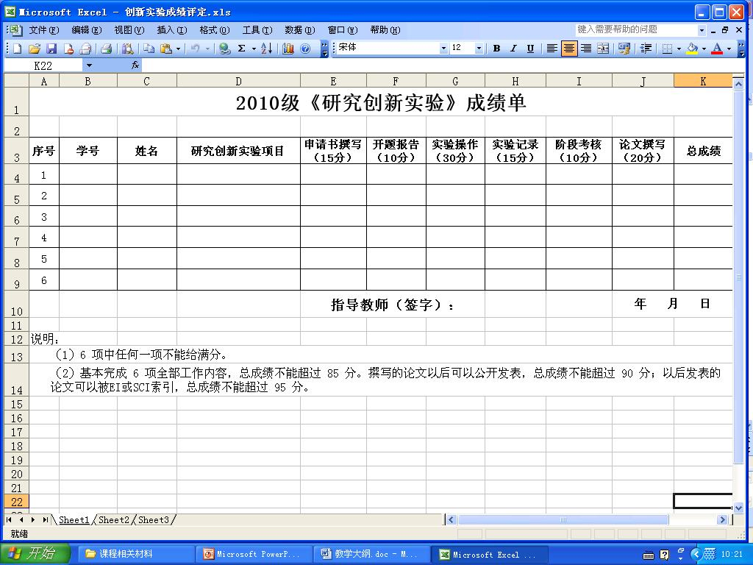
八、成绩评定
由指导教师根据项目的完成质量进行综合评定，包括申请书
撰写（15分）、开题报告（10分）、实验操作（30分）、实
验记录（15分）、阶段考核（10分）、论文撰写（20分）。

Slide 89
谢 谢！

